Slide 2
LA RULETA DE LES EMOCIONS DELS NENS I NENES
AMB AQUESTA ACTIVITAT EL QUE VOLEM ACONSEGUIR ÉS QUÈ ELS NENS I NENES:
JUGUIN AMB LA RULETA DE LES EMOCIONS I POSIN NOM AL QUE SENTEN.
FEU GIRAR LA RULETA CLICANT SOBRE EL BOTÓ, ATUREU-LA TORNANT A CLICAR-LO. CLIQUEU SOBRE EL NOM DE L’EMOCIÓ QUE HA SORTIT.
QUAN SURTI UNA IMATGE REPRESENTANT UNA EMOCIÓ, APROFITEU PER PREGUNTAR ALS NENS/ES PERQUÈ ES SENTEN D'AQUESTA MANERA I EN PUGUEU PARLAR.
QUAN APAREIX LA IMATGE DEL NEN O NENA ESCOLTAREU UNA CANÇÓ QUE PARLA DE L’EMOCIÓ QUE REPRESENTA.
SI CLIQUEU LA IMATGE DE CADA MESTRA REPRESENTANT L'EMOCIÓ, N’ESCOLTAREU UNA EXPLICACIÓ.
CLIQUEU SOBRE LA RULETA PETITA PER TORNAR A JUGAR.
SI CLIQUEU SOBRE CONTES , CADA MESTRA US PROPOSARÀ UN CONTE RELACIONAT AMB L’EMOCIÓ QUE REPRESENTA.

Slide 3
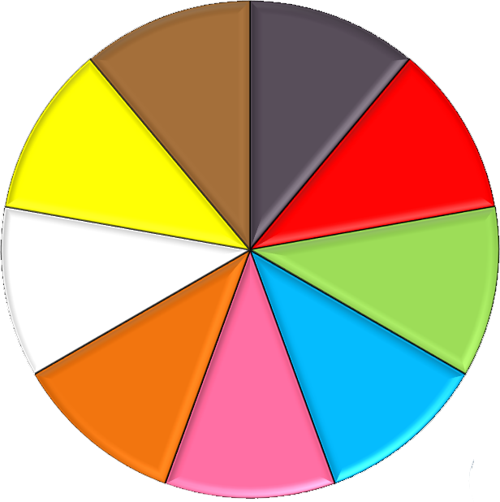
FÀSTIC
POR
ALEGRIA
RÀBIA
GIRA
VERGONYA
CALMA
SORPRESA
TRISTESA
AMOR

Slide 4
POR

Slide 5
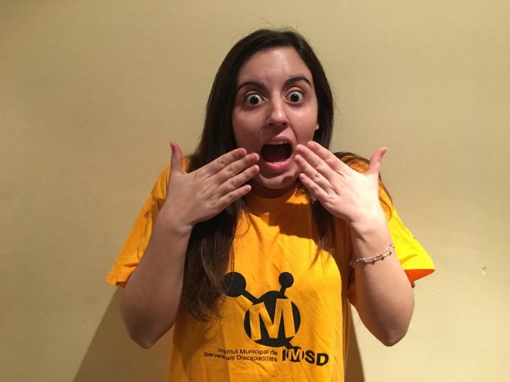
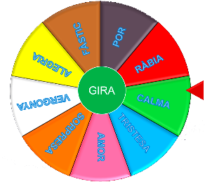

Slide 6
CALMA

Slide 7
Com està la Neus?

Slide 8
TRISTESA

Slide 9
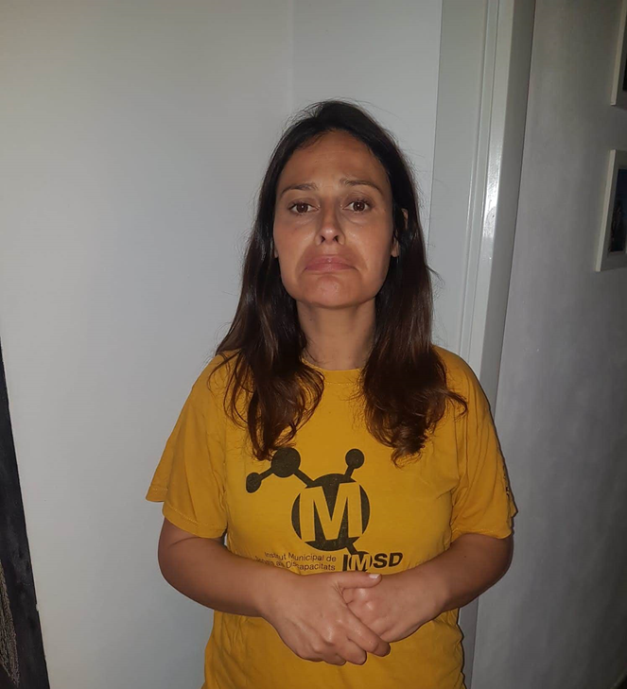

Slide 10
RÀBIA

Slide 11
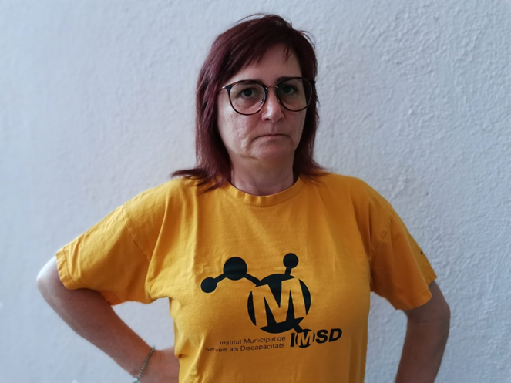

Slide 12
ALEGRÍA

Slide 13
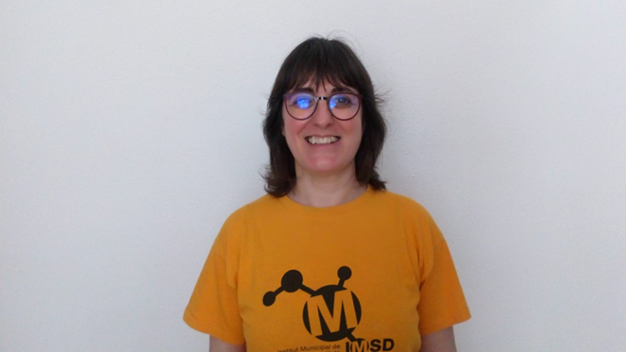

Slide 14
AMOR

Slide 15
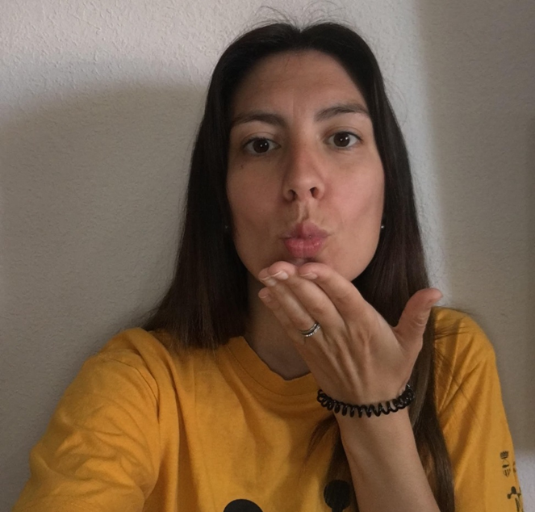

Slide 16
VERGONYA

Slide 17
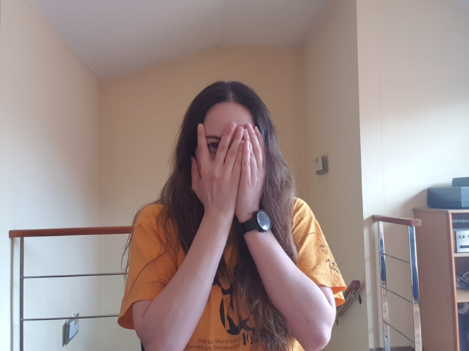

Slide 18
FÀSTIC

Slide 19
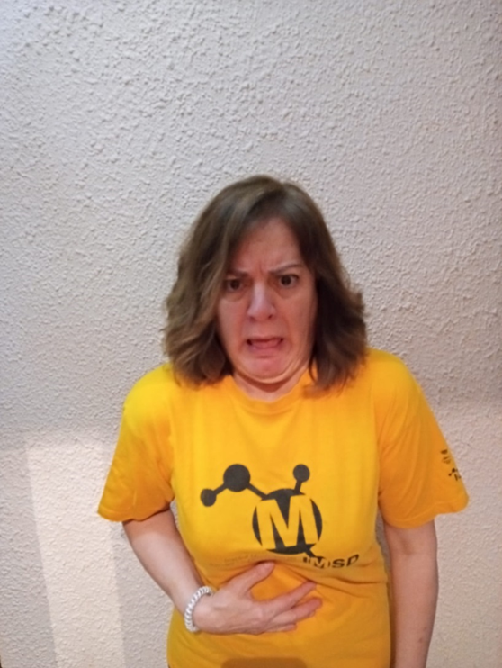

Slide 20
SORPRESA

Slide 21
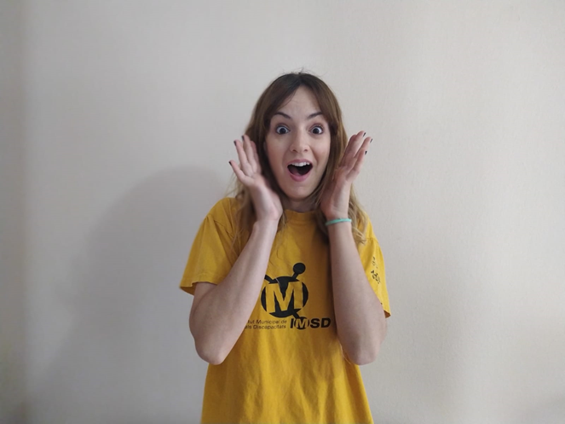

Slide 22
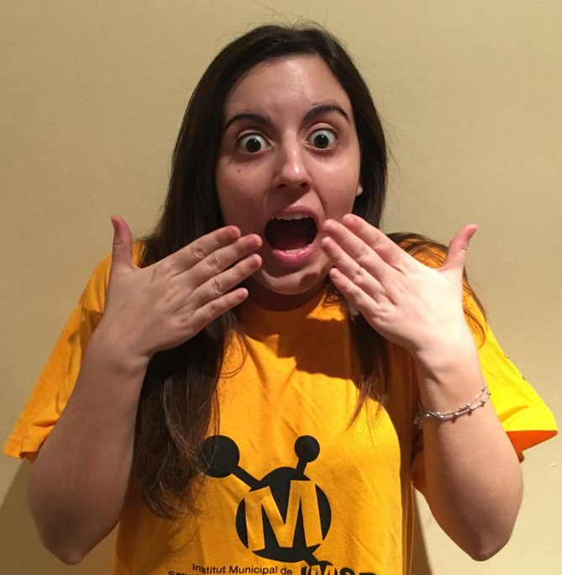
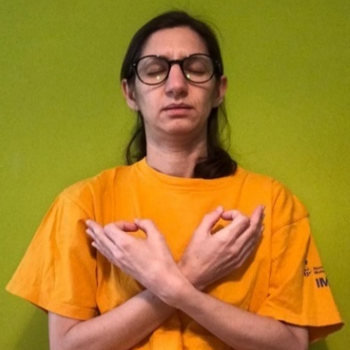
CONTES

Slide 23
NOMÉS AMB UN SOMRIURE QUE EM FACIS TOT PASSANT, JA M’OMPLO D’ALEGRÍA I VEIG EL MÓN MÉS GRAN.

